Slide 1
기업업무 8강 과제

Slide 2
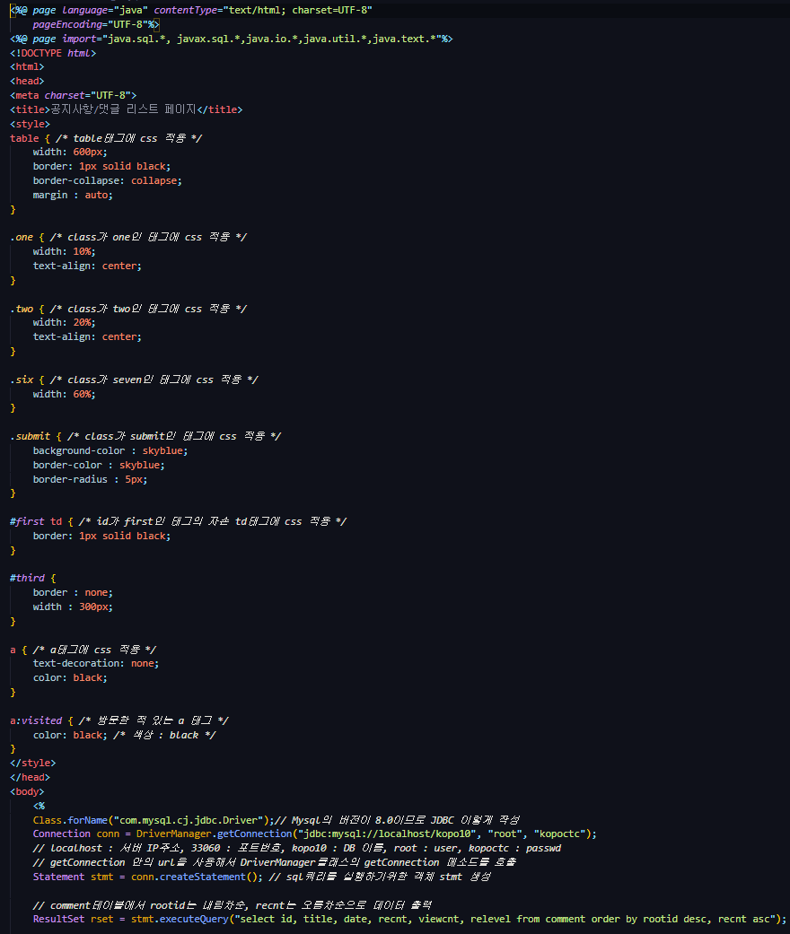
댓글 게시판 – comment_list.jsp
코드 시작

Slide 3
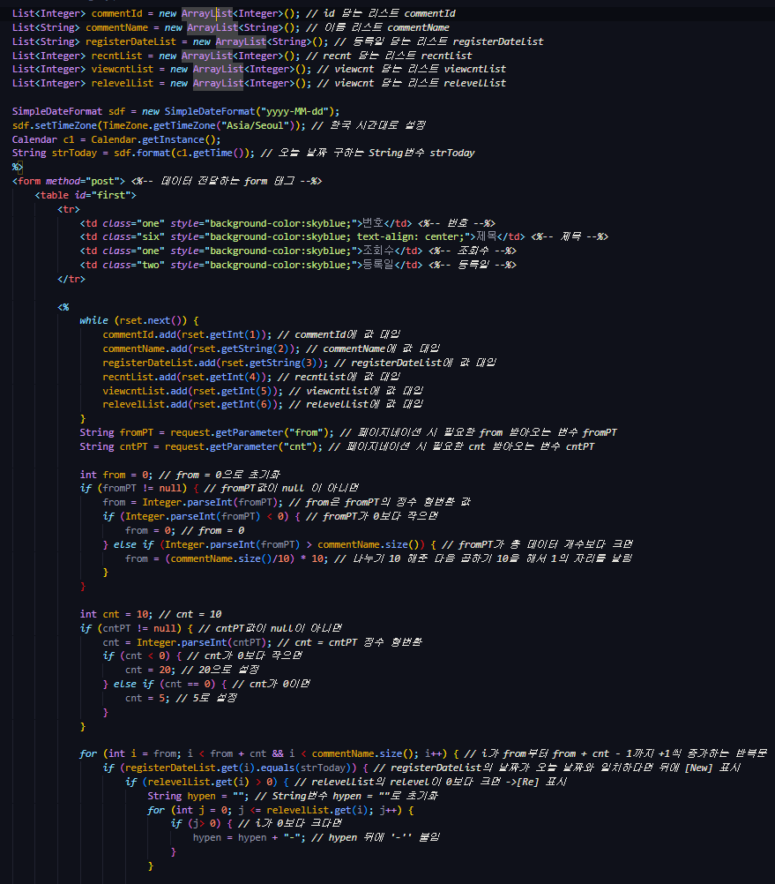
댓글 게시판 – comment_list.jsp

Slide 4
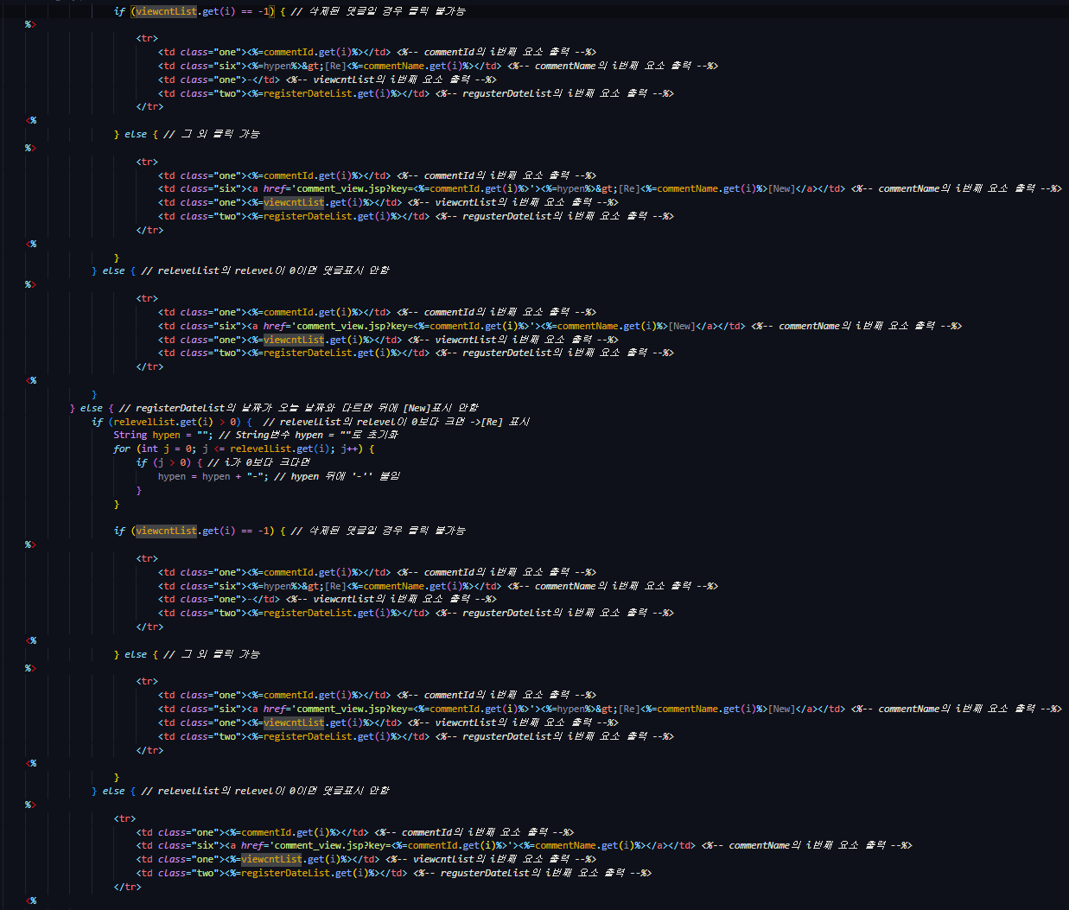
댓글 게시판 – comment_list.jsp

Slide 5
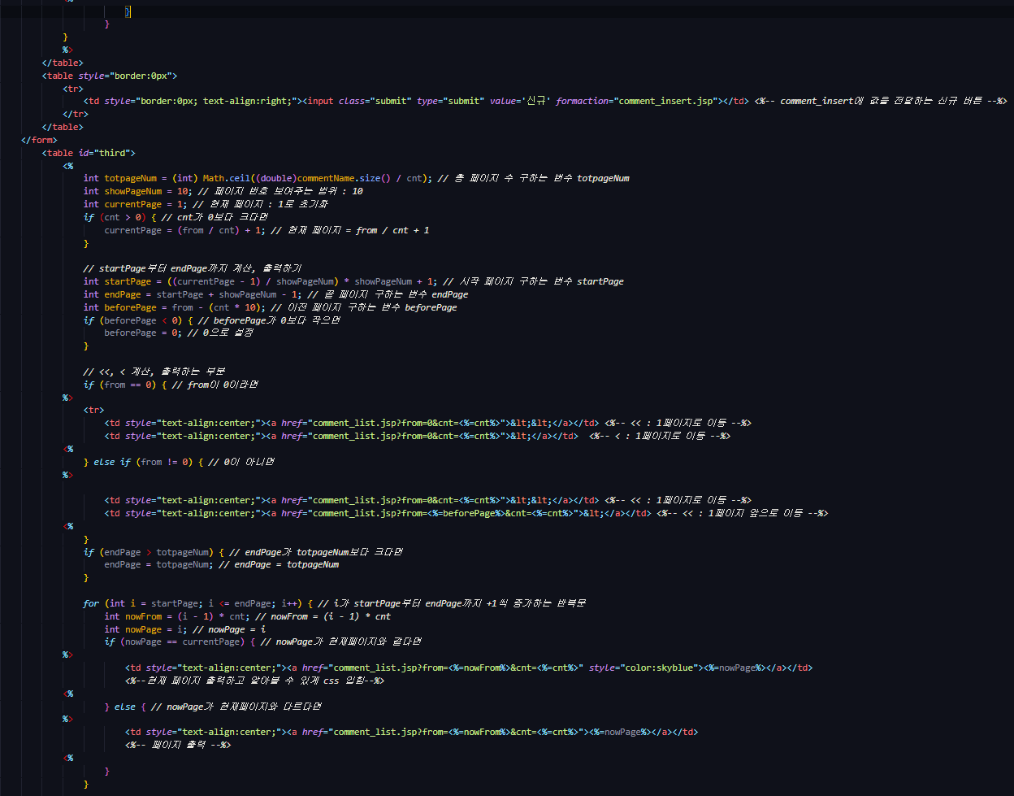
댓글 게시판 – comment_list.jsp

Slide 6
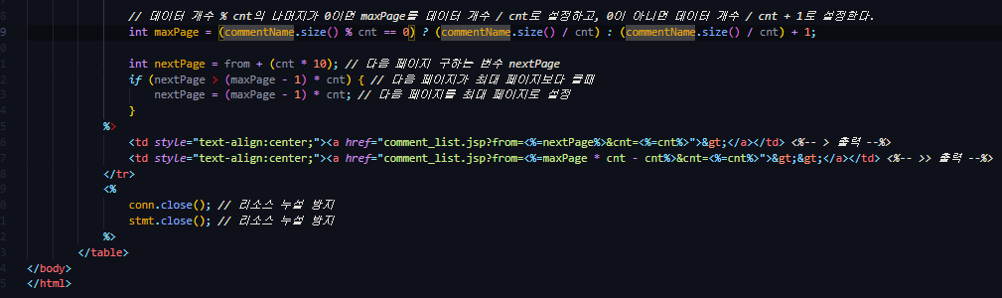
댓글 게시판 – comment_list.jsp
코드 끝

Slide 7
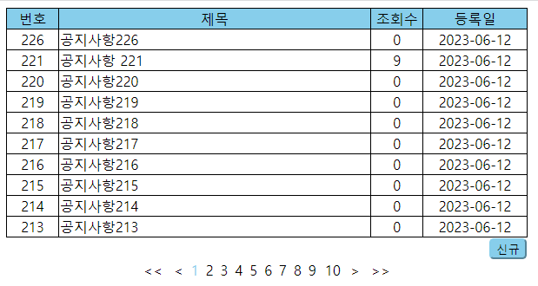
댓글 게시판 – comment_list.jsp
신규버튼을 누르면 product_insert를 호출한다.

Slide 8
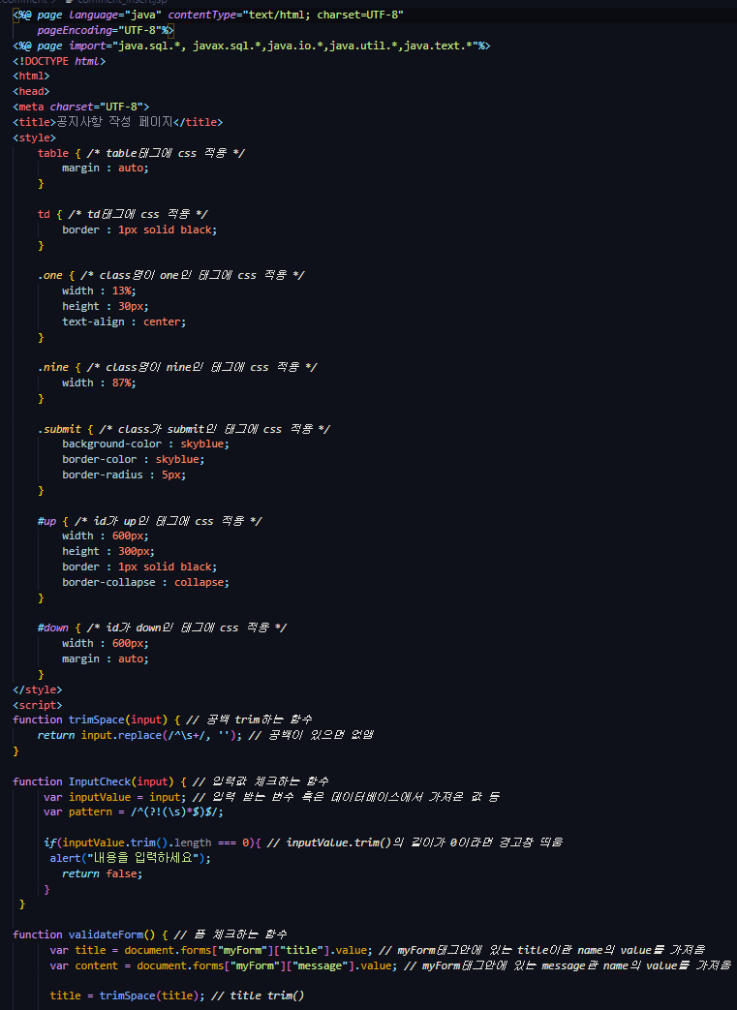
댓글 게시판 – comment_insert.jsp
코드 시작

Slide 9
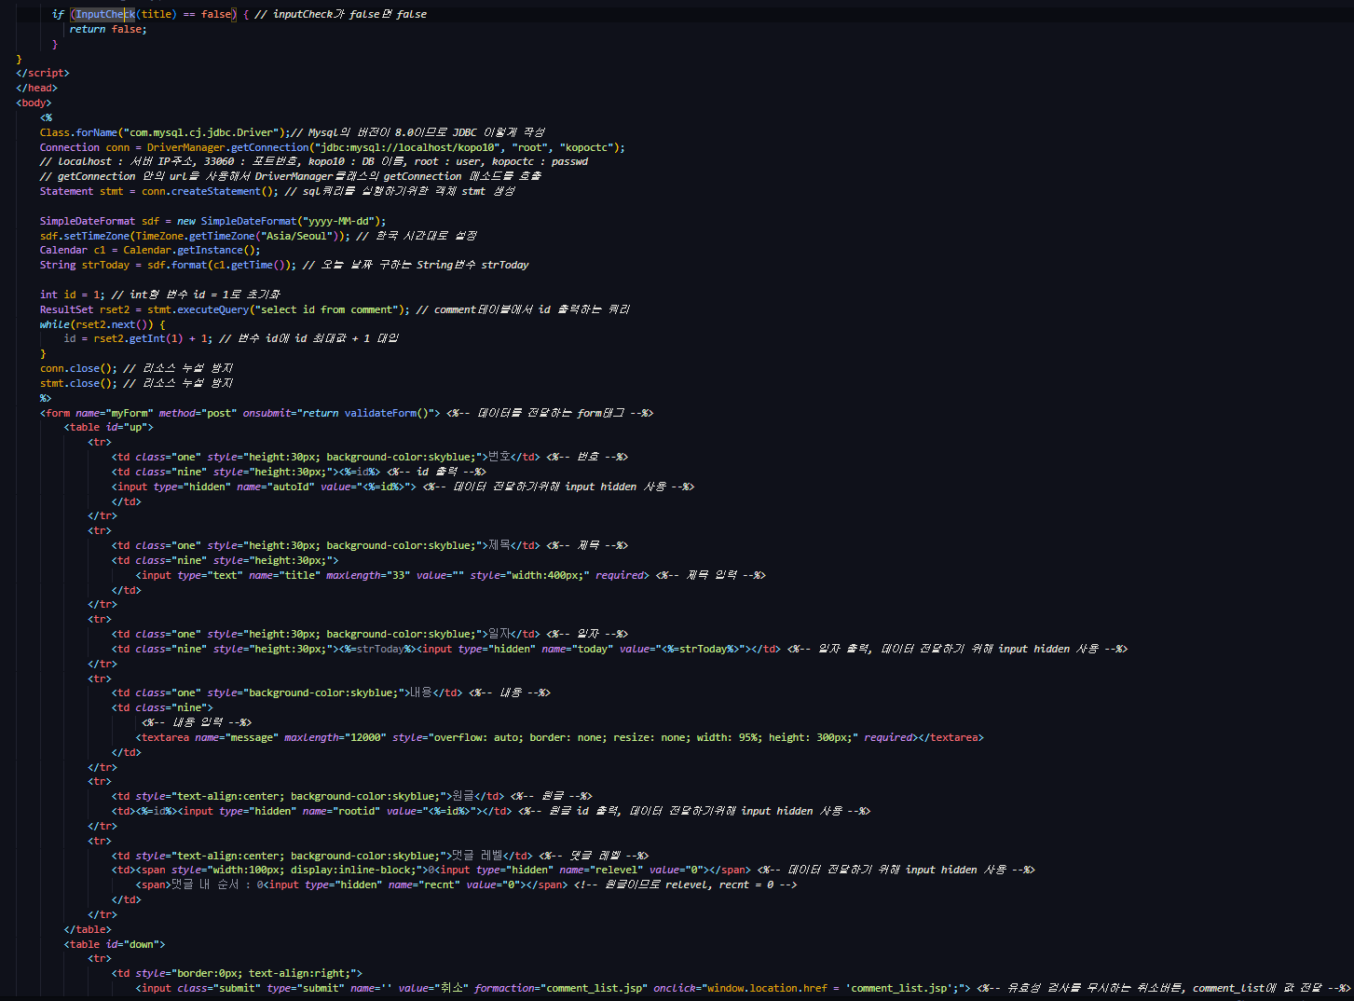
댓글 게시판 – comment_insert.jsp

Slide 10
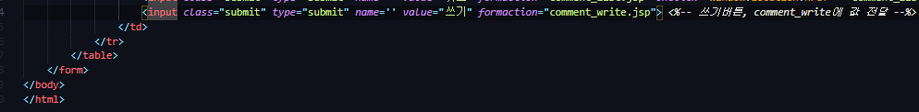
댓글 게시판 – comment_insert.jsp
코드 끝

Slide 11
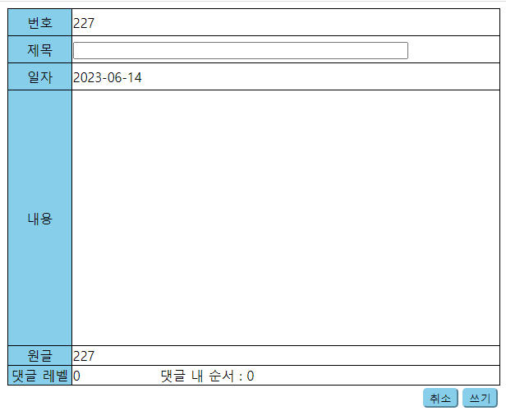
댓글 게시판 – comment_insert.jsp
취소 버튼을 누르면 comment_list를 호출하고, 양식을 작성한 뒤 쓰기 버튼을 누르면 comment_write를 호출해서 값을 전달한다.

Slide 12
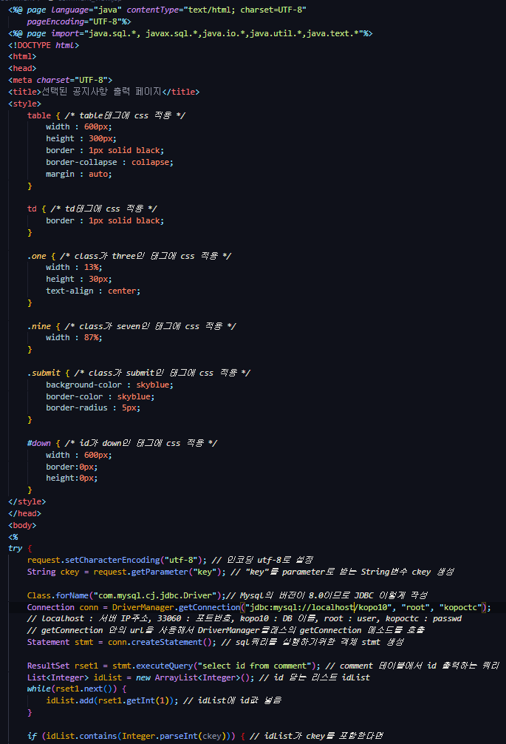
댓글 게시판 – comment_view.jsp
코드 시작

Slide 13
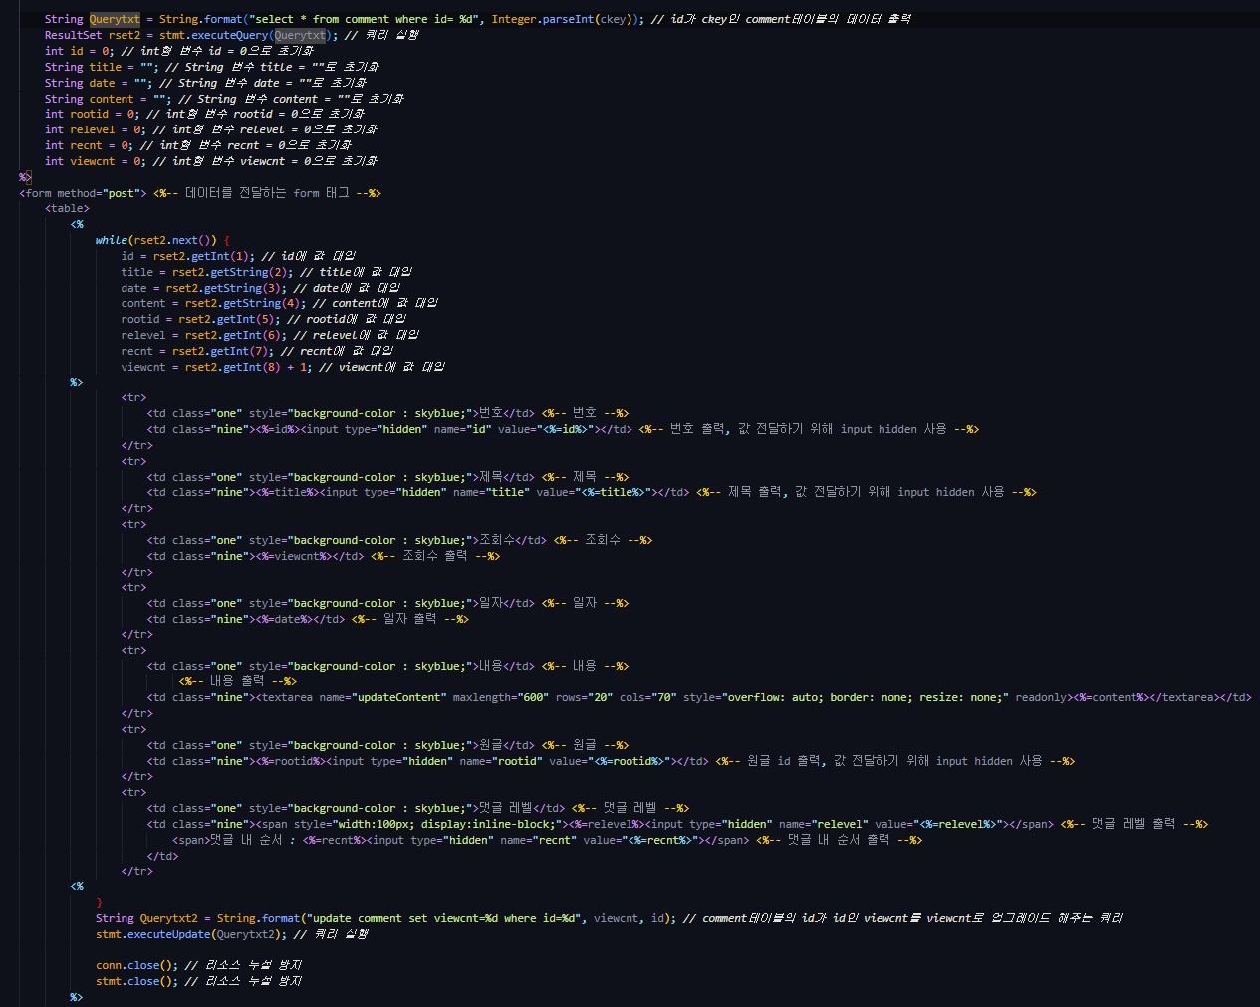
댓글 게시판 – comment_view.jsp

Slide 14
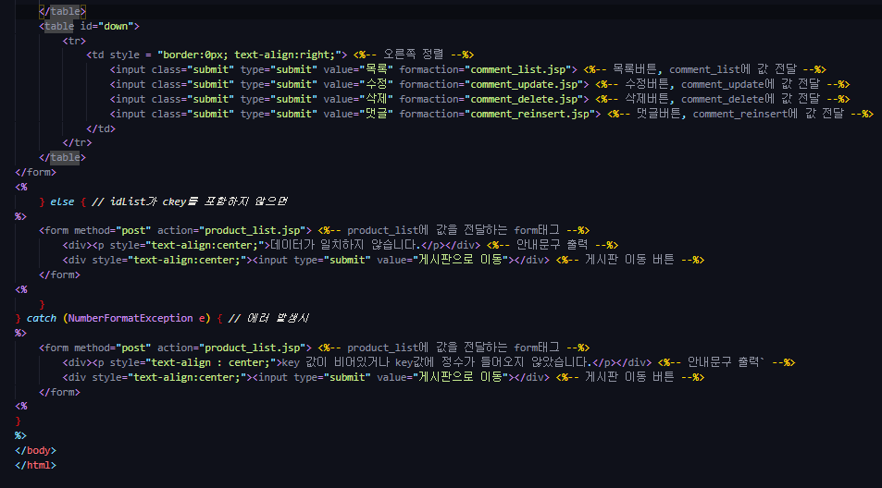
댓글 게시판 – comment_view.jsp
코드 끝

Slide 15
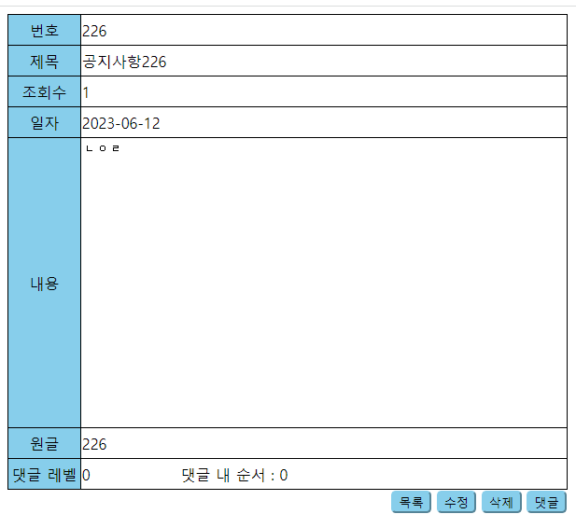
댓글 게시판 – comment_view.jsp
목록 버튼을 누르면 comment_list를 호출하고, 수정 버튼을 누르면 comment_updat를 호출하고, 삭제 버튼을 누르면 comment_delet를 호출하고, 댓글 버튼을 누르면 product_reinsert를 호출한다.

Slide 16
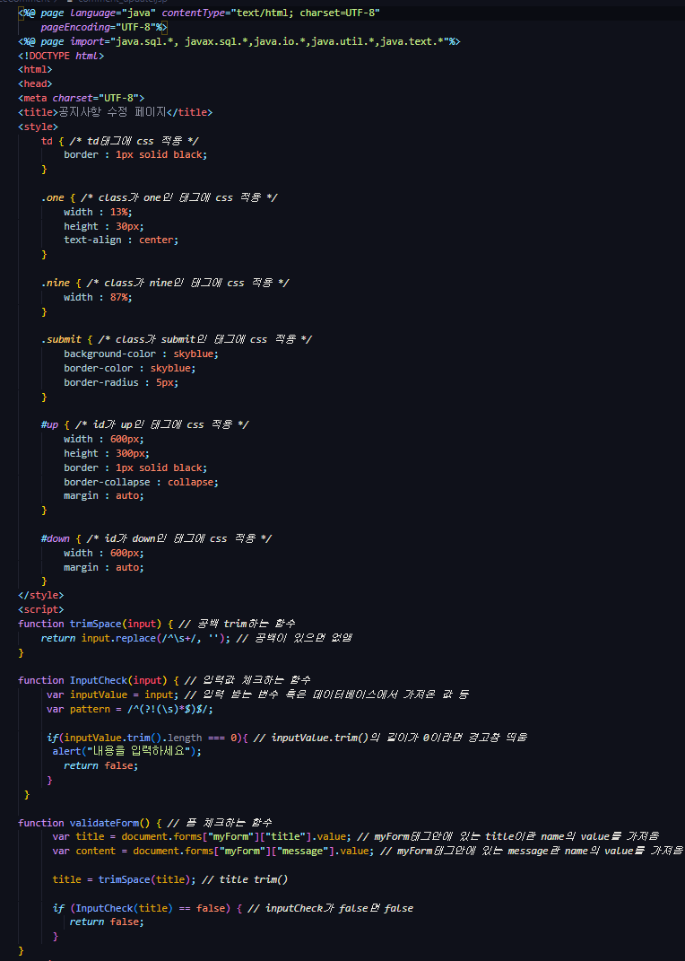
댓글 게시판 – comment_update.jsp
코드 시작

Slide 17
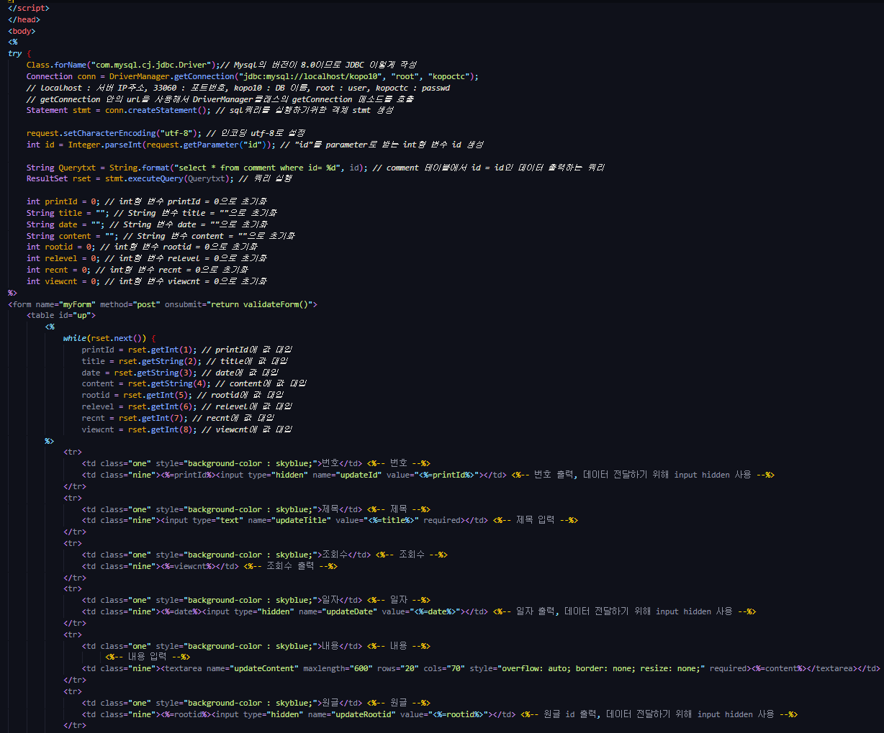
댓글 게시판 – comment_update.jsp

Slide 18
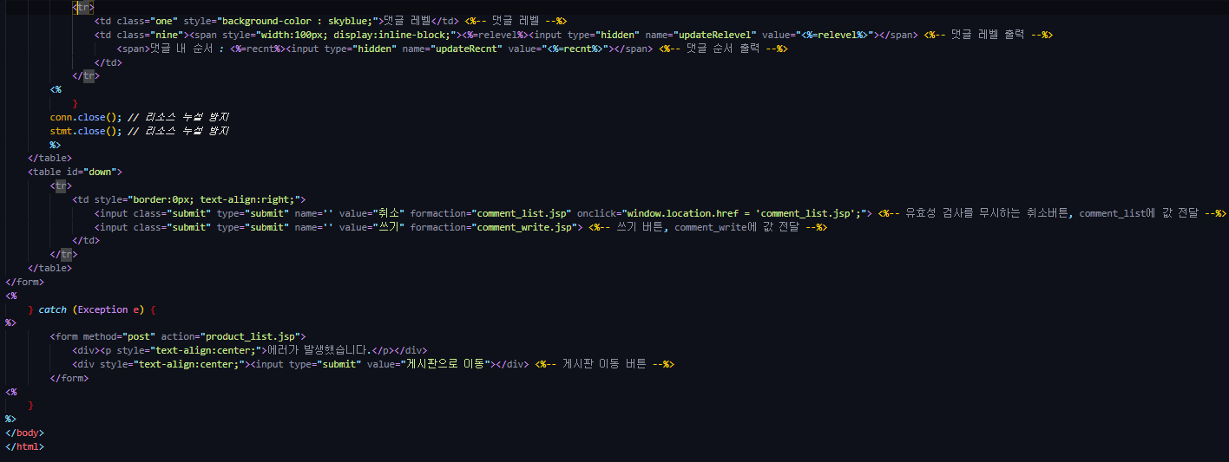
댓글 게시판 – comment_update.jsp
코드 끝

Slide 19
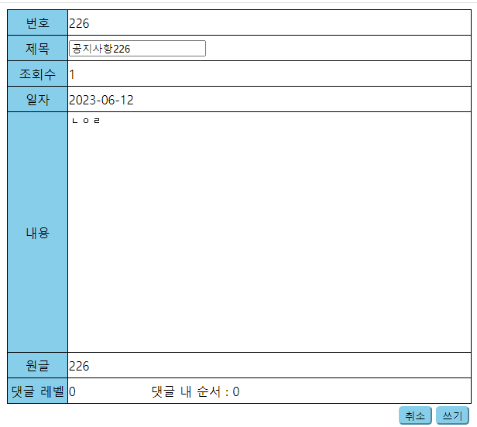
댓글 게시판 – comment_update.jsp
취소 버튼을 누르면 comment_list를 호출하고, 양식을 작성한 뒤 쓰기 버튼을 누르면 comment_write 버튼을 호출한다.

Slide 20
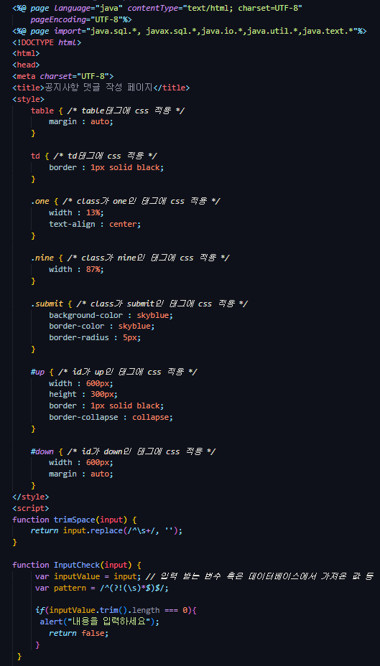
댓글 게시판 – comment_reinsert.jsp
코드 시작

Slide 21
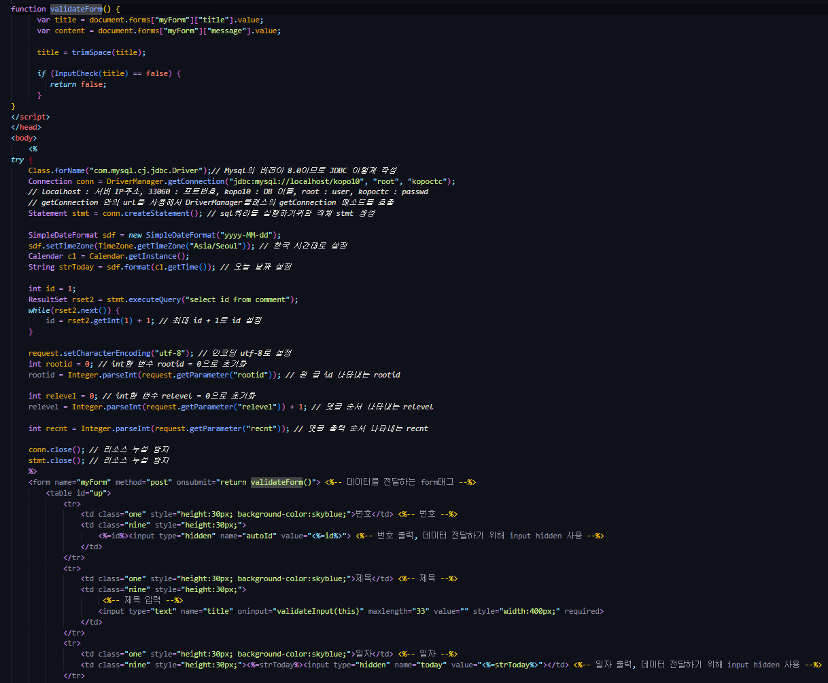
댓글 게시판 – comment_reinsert.jsp

Slide 22
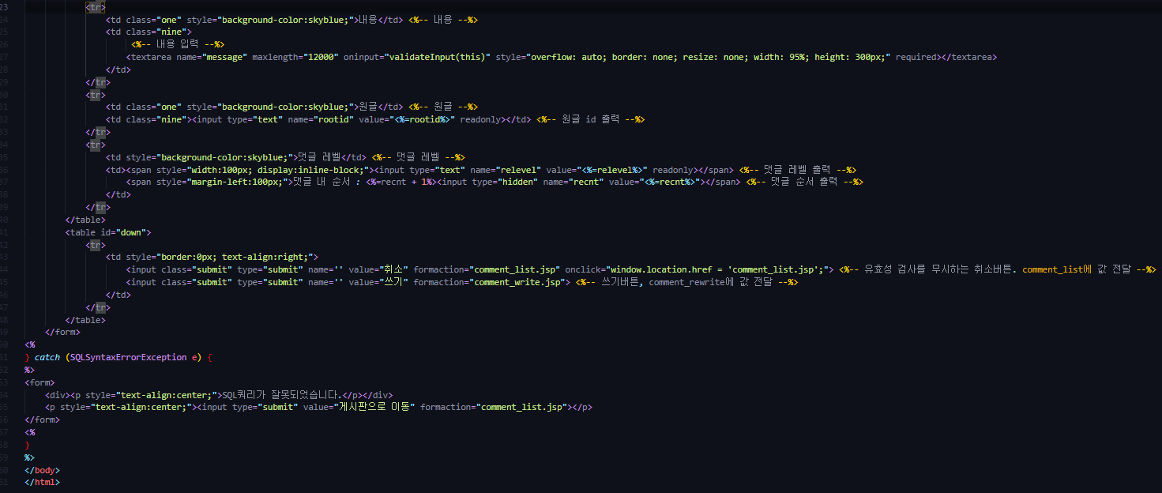
댓글 게시판 – comment_reinsert.jsp
코드 끝

Slide 23
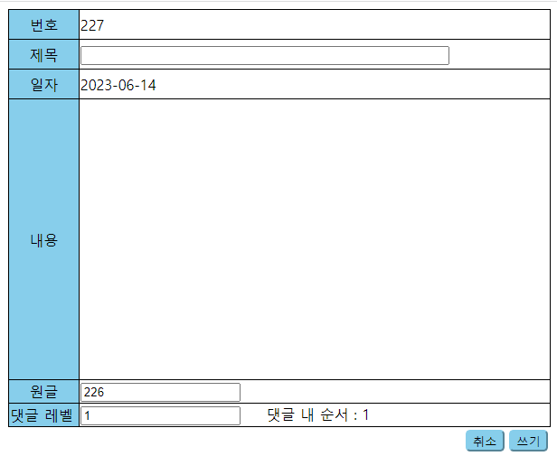
댓글 게시판 – comment_reinsert.jsp
취소 버튼을 누르면 comment_list를 호출하고, 양식을 작성해서 쓰기 버튼을 누르면 comment_write를 호출한다.

Slide 24
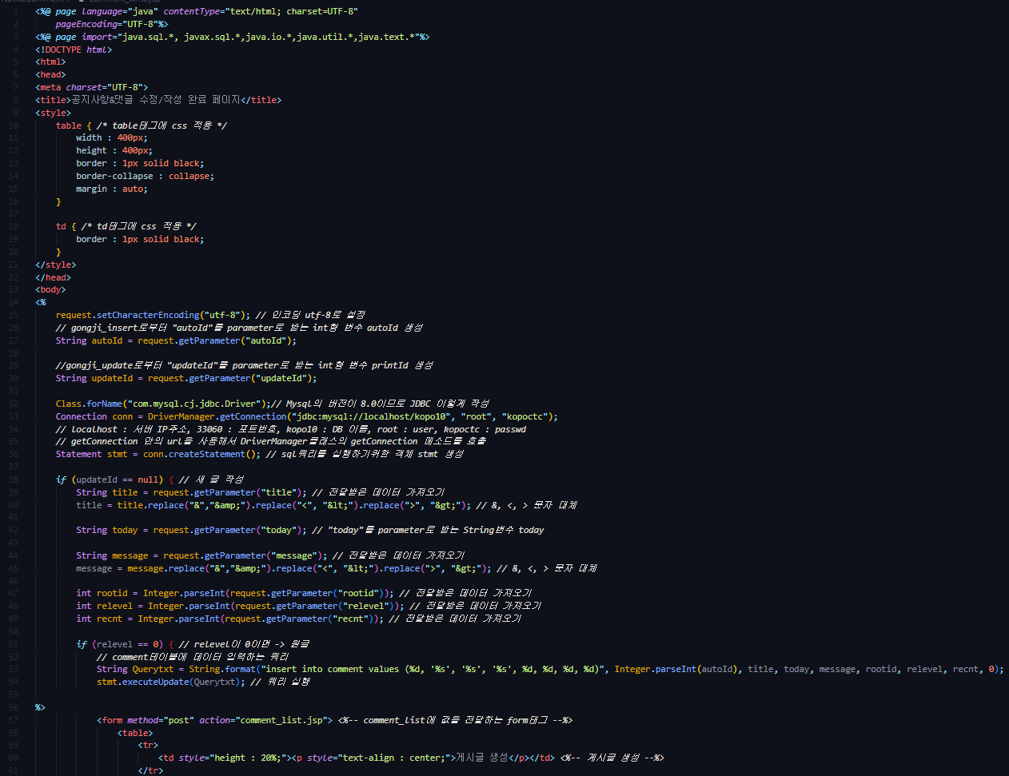
댓글 게시판 – comment_write.jsp

Slide 25
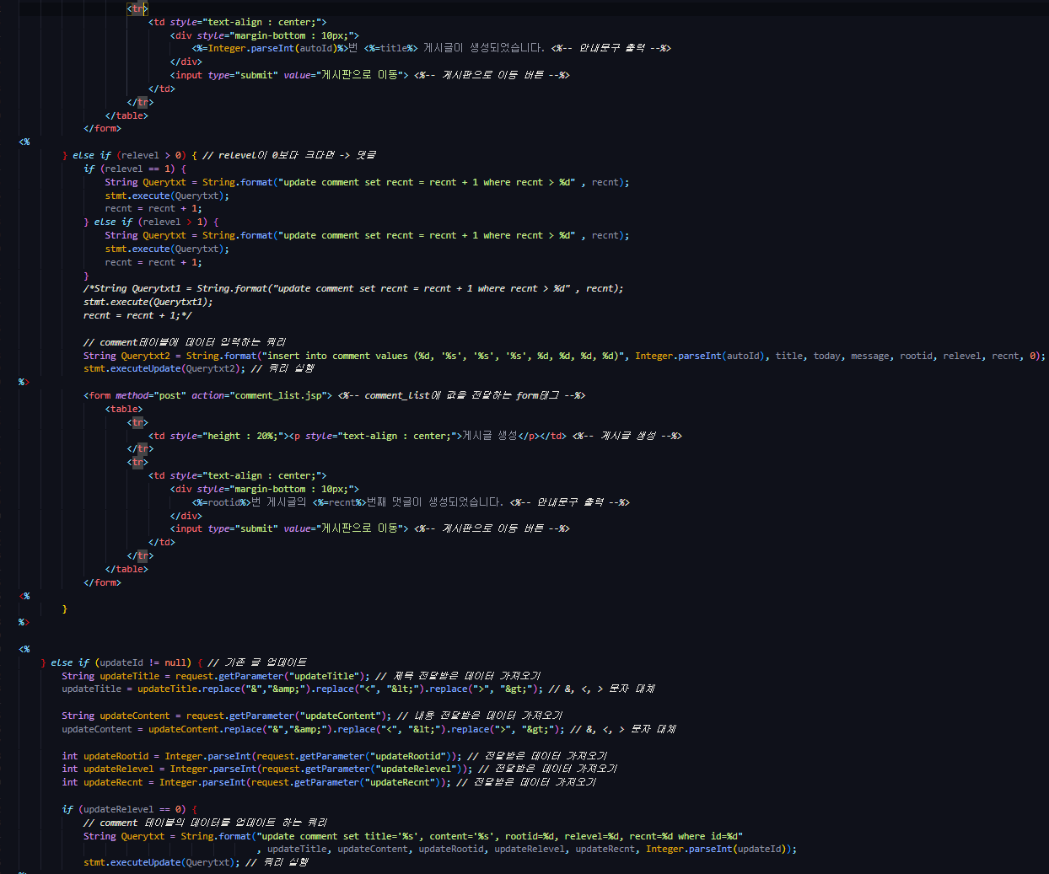
댓글 게시판 – comment_write.jsp

Slide 26
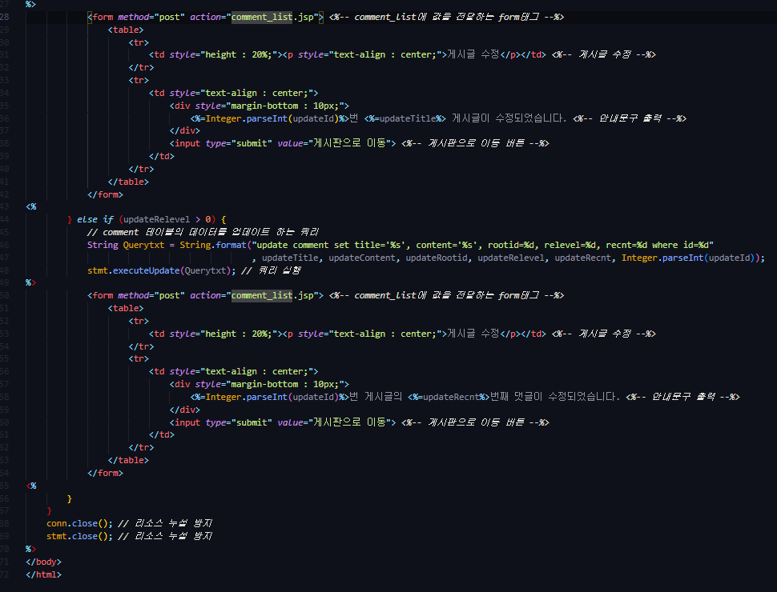
댓글 게시판 – comment_write.jsp
코드 끝

Slide 27
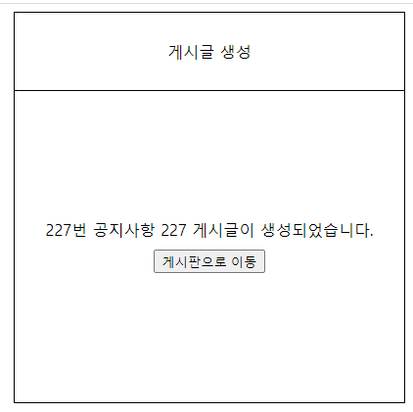
댓글 게시판 – comment_write.jsp
Comment_view.에서 값을 전달받아 테이블에 데이터를 입력한다. 게시판으로 이동 버튼을 누르면 comment_list로 이동한다.

Slide 28
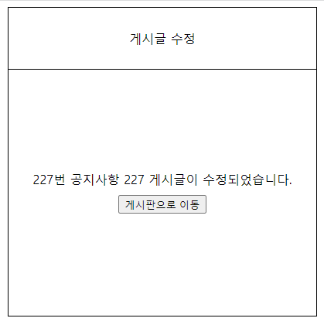
댓글 게시판 – comment_write.jsp
Comment_update.에서 값을 전달받아 테이블에 데이터를 수정한다. 게시판으로 이동 버튼을 누르면 comment_list로 이동한다.

Slide 29
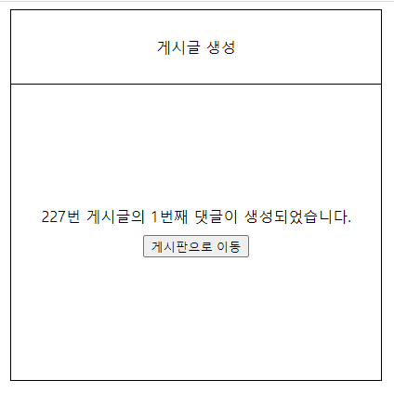
댓글 게시판 – comment_write.jsp
Comment_reinsert의 데이터를 전달받아 데이터를 입력한다. 게시판으로 이동 버튼을 누르면 comment_list로 이동한다.

Slide 30
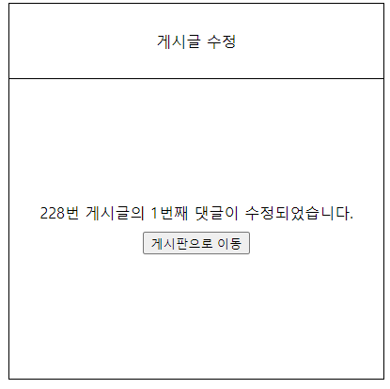
댓글 게시판 – comment_write.jsp
Comment_update.에서 값을 전달받아 테이블에 데이터를 수정한다. 게시판으로 이동 버튼을 누르면 comment_list로 이동한다.

Slide 31
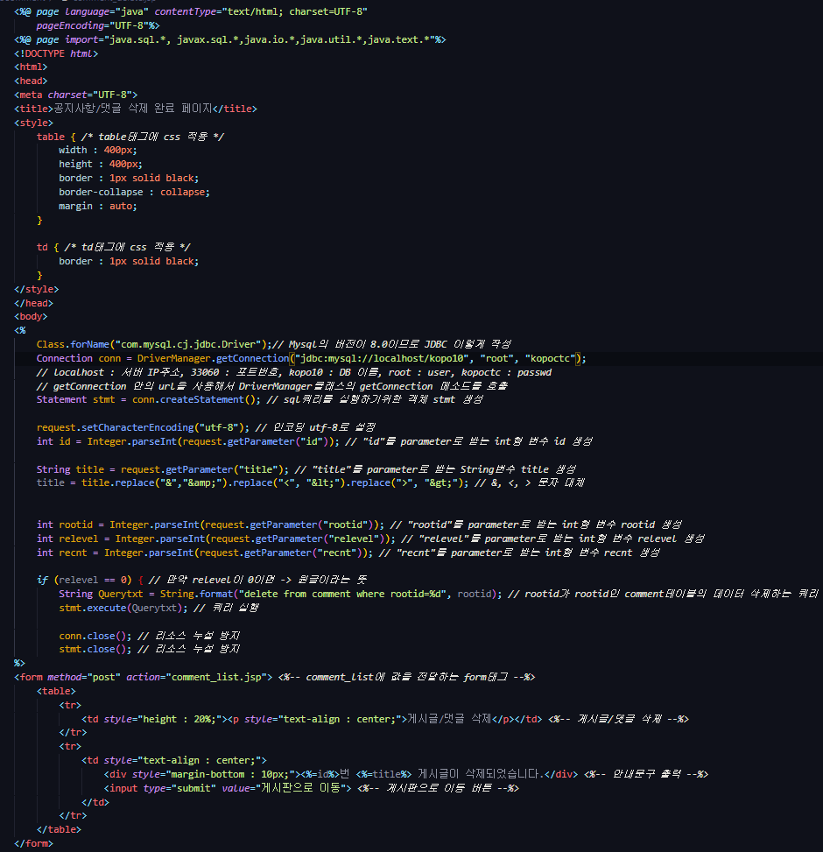
댓글 게시판 – comment_delete.jsp
코드 시작

Slide 32
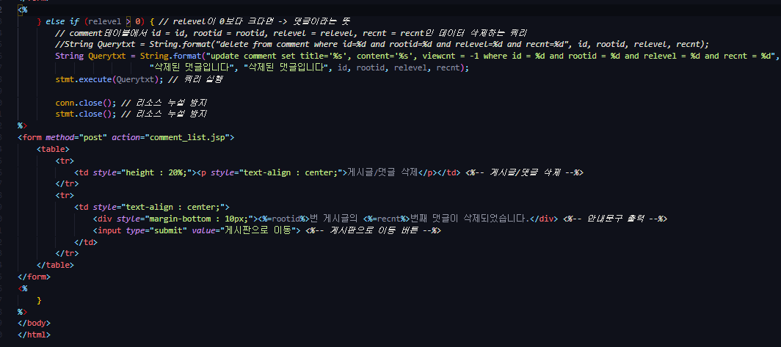
댓글 게시판 – comment_delete.jsp
코드 끝

Slide 33
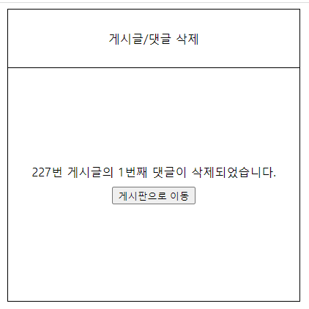
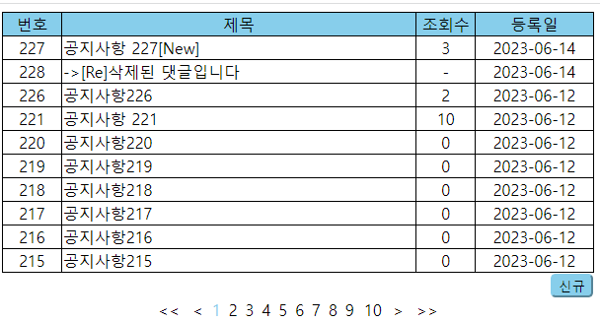
댓글 게시판 – comment_delete.jsp
Comment_view에서 값을 전달받아 동작을 실행하고 게시판으로 이동 버튼을 누르면 comment_list로 이동한다. 삭제된 데이터는 삭제된 댓글입니다라고 제목이 수정된다.

Slide 34
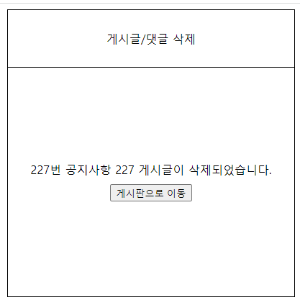
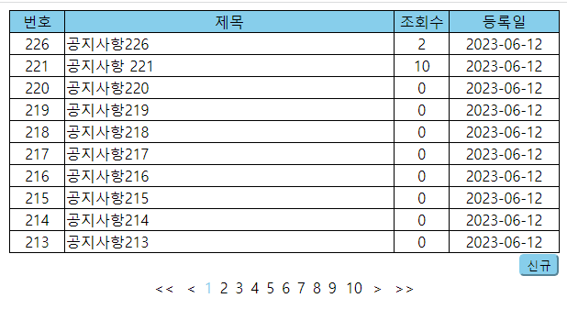
댓글 게시판 – comment_delete.jsp
Comment_view에서 값을 전달받아 게시글을 삭제한다. 게시글을 삭제하면 게시글의 rootid에 해당하는 모든 데이터를 지워서 해당 글의 댓글을 모두 지운다.

